Slide 1
Antropologia del Mediterraneo
Proff. Paola Sacchi e Pier Paolo Viazzo
A.A. 2020/21
Corsi di laurea in Scienze internazionali – Antropologia culturale e Etnologia

Slide 2
Lezione 9
La sindrome culturale honour and shame tra antropologia e storia:
il problema del rapporto tra onore, storia e storia dell’antropologia
Antropologia del Mediterraneo
Paola Sacchi – Pier Paolo Viazzo

Slide 3
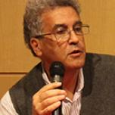
Il paradosso
Il punto di partenza è un paradosso segnalato da Dionigi Albera e Mohamed Tozy (a destra, in alto e in basso rispettivamente) nell’Introduzione a un volume da loro curato, La Méditerranée des anthropologues. I due studiosi (2005, p. 17) notano che «quando negli anni ottanta-novanta l’antropologia del Mediterraneo perde il suo prestigio – e talvolta viene addirittura vilipesa – negli ambienti antropologici internazionali, essa continua ad esercitare un’influenza considerevole in altri ambiti di ricerca»:
Si può segnalare a titolo di esempio il contrasto tra il forte impatto delle sette pagine dell’articolo di Pina-Cabral in Current Anthropology (percepito come portavoce della visione autoctona e affossatore dell’antropologia anglofona del Mediterraneo centrata sullo studio dell’onore) e quello, quasi inesistente, di un libro pubblicato nello stesso anno in Italia (Fiume 1989) che proponeva una discussione assai ampia e articolata del tema dell’onore, con interventi di John Davis e di Jane e Peter Schneider, a fianco di ricercatori di diverse discipline (antropologi, storici, specialisti delle letteratura orale, sociologi) e nazionalità: italiani, francesi, tunisini, palestinesi…
Dionigi Albera e Mohamed Tozy, “Introduction”, in Albera e Tozy (a cura di), La Méditerranée des anthropologues, Paris, Maisonneuve et Larose, 2005, pp. 7-39.
Giovanna Fiume (a cura di), Onore e storia nelle società mediterranee, Palermo, La Luna, 1989.
Antropologia del Mediterraneo
Paola Sacchi – Pier Paolo Viazzo

Slide 4
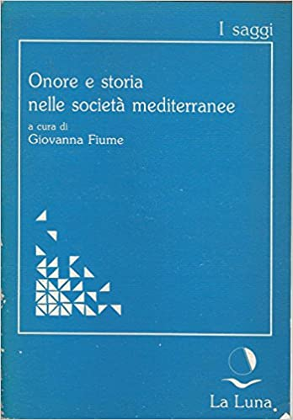
Il Mediterraneo, l’onore e le storiche
Nello stesso anno in cui Pina Cabral spingeva l’antropologia a considerare l’Europa meridionale e il Nordafrica come due realtà separate, il volume curato da Giovanna Fiume, una storica modernista, metteva insieme studiosi di diverse discipline provenienti dalle due sponde e, soprattutto, storiche convinte che le nozioni di onore e pudore, prese in prestito dall’antropologia, fossero utili per indagare in modo nuovo le relazioni familiari e di genere nel passato.
L’obiettivo di ricostruire quadri complessi in cui la dimensione morale è intrecciata alle altre variabili sociali è perseguito anche da queste storiche italiane che si dichiarano debitrici nei confronti delle tesi di Wikan (1984) ed esplorano il costrutto culturale dell’onore e del pudore nell’Italia di età moderna.
Sul terreno dell’azione le norme relative all’onore diventano, secondo Giovanna Fiume (1989), un “campo di possibilità” a cui uomini e donne possono variamente attingere, uno spazio “di contrattazione e di scontro tra individui di classi differenti che possono, per suo tramite, riformulare la propria identità sociale”.
Unni Wikan, “Shame and honour: a contestable pair”, Man 19, 1984, pp. 635-652.
Antropologia del Mediterraneo
Paola Sacchi – Pier Paolo Viazzo

Slide 5
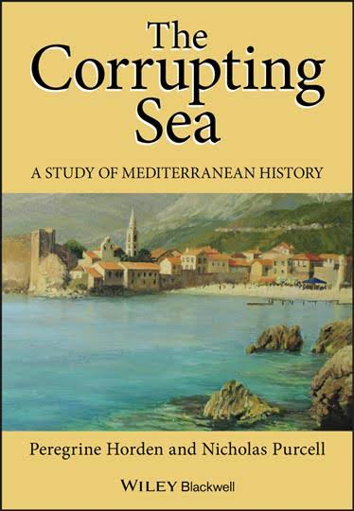
Il “mare che corrompe”
“Platone ritiene che coloro che vogliono una città ben governata dovrebbero evitare il mare, maestro di vizio (ponerodidascalos)”
Strabone, Geografia, 7.3.8
Al recupero di questi concetti da parte della storia contribuisce anche il volume monumentale The corrupting sea. A study of Mediterranean history (2000, pp. 761) dei due storici britannici Peregrine Horden e Nicholas Purcell, medievista il primo e antichista il secondo.
Il volume si chiude con un lungo capitolo di oltre 40 pagine (intitolato “I also have a moustache”: Anthropology and the Mediterranean unity) dedicato a una ricognizione della letteratura antropologica su honour and shame.
Colpiti dalla testimonianza cumulativa fornita dai resoconti etnografici su onore/vergogna e dall’ampia distribuzione geografica, si sentono di affermare che “nessun altro argomento di attuale interesse antropologico ha prodotto un’evidenza analoga che suggerisca con forza un alto grado di unità mediterranea”.
Sono attrezzi che questi autori utilizzano per illuminare periodi storici anche molto lontani e confermare la tesi della continuità mediterranea; le loro considerazioni hanno costituito una spinta alla ripresa del dibattito interno all’antropologia all’alba del nuovo millennio.
P. Horden e N. Purcell, The corrupting sea. A study of Mediterranean history, Oxford, Blackwell, 2000
Antropologia del Mediterraneo
Paola Sacchi – Pier Paolo Viazzo

Slide 6
La questione
La questione che è inevitabile porsi – e si tratta di una questione ricca di implicazioni riguardo alle relazioni tra antropologia e storia e allo “statuto epistemologico” delle due discipline – è perché l’onore abbia perso peso e credibilità tra gli antropologi e sia rimasto (o diventato) invece un concetto ritenuto fruttuoso o addirittura innovativo da molti storici:
- una causa potrebbe consistere nel “ritardo teorico” (theoretical lag) che spesso caratterizza le relazioni e gli scambi interdisciplinari (Davis 1980); ci si deve però domandare se concetti o interi paradigmi di ricerca abbandonati da una disciplina in favore di altri siano necessariamente inutili o peggiori;
- una causa diversa potrebbe essere legata alla storia dell’antropologia (del Mediterraneo e in generale) e ad alcuni suoi intrecci spesso trascurati con mutamenti intervenuti nelle società mediterranee studiate dagli antropologi.
John Davis, “Social anthropology and the consumption of history”, in Theory and Society 9, 1980, pp. 519-537.
Antropologia del Mediterraneo
Paola Sacchi – Pier Paolo Viazzo

Slide 7
Tradizionale/moderno: una dicotomia problematica
Un punto importante da notare è che la maggior parte degli storici che si valgono dell’antropologia e del concetto di onore/vergogna per interpretare un passato talvolta anche molto lontano attingono a ricerche etnografiche condotte negli anni cinquanta e sessanta in quelle che vengono spesso descritte come “società mediterranee tradizionali”.
Una dicotomia tradizionale/moderno è problematica e potenzialmente pericolosa, suggerendo una ininterrotta continuità fino alla recente modernizzazione.
È tuttavia innegabile che nel corso della seconda metà del XX secolo le società mediterranee siano passate attraverso grandi trasformazioni.
Alcuni antropologi, in effetti, già nel momento della riflessione critica – oltre alle ragioni teoriche e metodologiche che spingevano a dissolvere il campo di studi – aveva intravisto proprio a proposito dell’onore il problema del cambiamento sociale e culturale e dell’incidenza di questi processi.
Istruttive a questo proposito (come si vedrà subito) le considerazioni di George Saunders nella sua recensione di Honor and Shame and the Unity of the Mediterranean, il volume curato da Gilmore nel 1987.
Antropologia del Mediterraneo
Paola Sacchi – Pier Paolo Viazzo

Slide 8
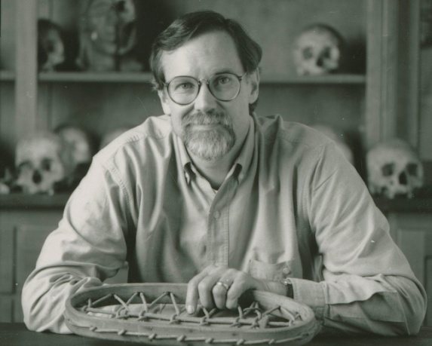
“Valori permanenti” che si dissolvono o si attenuano?
Saunders (1988, p. 141) ipotizza che le posizioni molto diverse assunte da studiosi appartenenti a coorti successive di antropologi che avevano lavorato in area mediterranea riflettano mutamenti nei contesti sociali, politici e culturali in cui erano state condotte le loro indagini etnografiche:
The past two decades have seen significant cultural change in the region, and several of the chapters indicate that some of the features of “honor” as described in the Peristiany volume are now almost laughable to Mediterranean men and women. […] Whatever economic, social, and psychological conditions might have led to honor and shame as important values in the past have certainly shifted in substance and style in recent years. The pioneers of Mediterraneanist anthropology could easily perceive the secluded rural societies they had selected for research, and their values, as a traditional world whose history was flowing ‘in slow motion’, to quote Fernand Braudel’s famous phrase, and therefore agree with Braudel that in the Mediterranean region one could detect ‘permanent values’. These values had either faded or possibly utterly dissolved when a new breed of anthropologists flocked to the Mediterranean.
George R. Saunders, Review of D. Gilmore (ed.), ‘Honor and Shame and the Unity of the Mediterranean’. Anthropological Quarterly 61(3), 1988, pp. 141-143.
George Saunders (1946-2020)
Ha condotto ricerche sul campo nelle Alpi piemontesi e ha fatto conoscere i lavori di Ernesto de Martino negli USA
Antropologia del Mediterraneo
Paola Sacchi – Pier Paolo Viazzo

Slide 9
Il rischio di dimenticare il tempo e la storia
È interessante notare che questa possibilità è contemplata dallo stesso Pina-Cabral (1989, pp. 404-405) nel suo “articolo di sette pagine”, anch’esso di fatto una sorta di recensione – molto negativa del libro curato da Gilmore (1987):
Furthermore, relative cultural homogeneity cannot be assessed ahistorically. The conditions of marked underdevelopment that have characterized southern Europe in the post-war period are fast changing. The physical similarities between Moroccan and Spanish villages that probably struck the ethnographers of the 1950s may be less apparent in the 1990s. Today, male enforcement of female chastity in Andalusia […] must surely appear radically distinct from practices in Morocco, Libya, or Saudi Arabia. This can be interpreted in two ways: either the similarities in the 1950s were only superficial or political and economic changes since the 1960s have resulted in a redrawing of the ethnographic map. Because all similarity is relative, both interpretations may well be correct. [grassetto nostro]
João de Pina-Cabral, “The Mediterranean as a category of regional comparison: a critical view”, Current Anthropology 30,1989, pp. 399-406.
Antropologia del Mediterraneo
Paola Sacchi – Pier Paolo Viazzo

Slide 10
Qualche considerazione finale
Pina Cabral sembra suggerire:
- che negli anni cinquanta un’unità forse esisteva tra la sponda sud e la sponda nord caratterizzata da un “pronunciato sottosviluppo”;
- che lo sviluppo – economico ma anche socio-culturale – della sponda nord avrebbe cancellato o molto ridotto le similarità e dunque dissolto l’unità del Mediterraneo;
- che i paesi del sud Europa (dinamici) si sarebbero avvicinati “all’Europa” e allontanati dalla sponda sud (statica).
Appare invece giustificato ritenere che entrambe le sponde “si siano mosse”, e che questi dinamismi non siano semplicemente riducibili a una “europeizzazione” della sponda nord e a un radicamento dell’Islam politico nella sponda sud.
Paradossalmente, questi mutamenti sono stati studiati etnograficamente con maggiore cura e attenzione sulla sponda sud del Mediterraneo piuttosto che nei paesi dell’Europa meridionale, che pure sono stati percorsi da forti spinte “away from honour” che in Italia trovano una espressione emblematica nell’abolizione del “delitto d’onore” nel 1981 – proprio negli anni in cui in ambito antropologico si avvia il processo di dissoluzione epistemologica del concetto di onore.
P. Sacchi e P.P. Viazzo, “Honour, history, and the history of Mediterranean anthropology”, Journal of Mediterranean Studies 22(2), 2013, pp. 275-291.
Antropologia del Mediterraneo
Paola Sacchi – Pier Paolo Viazzo

